Slide 1
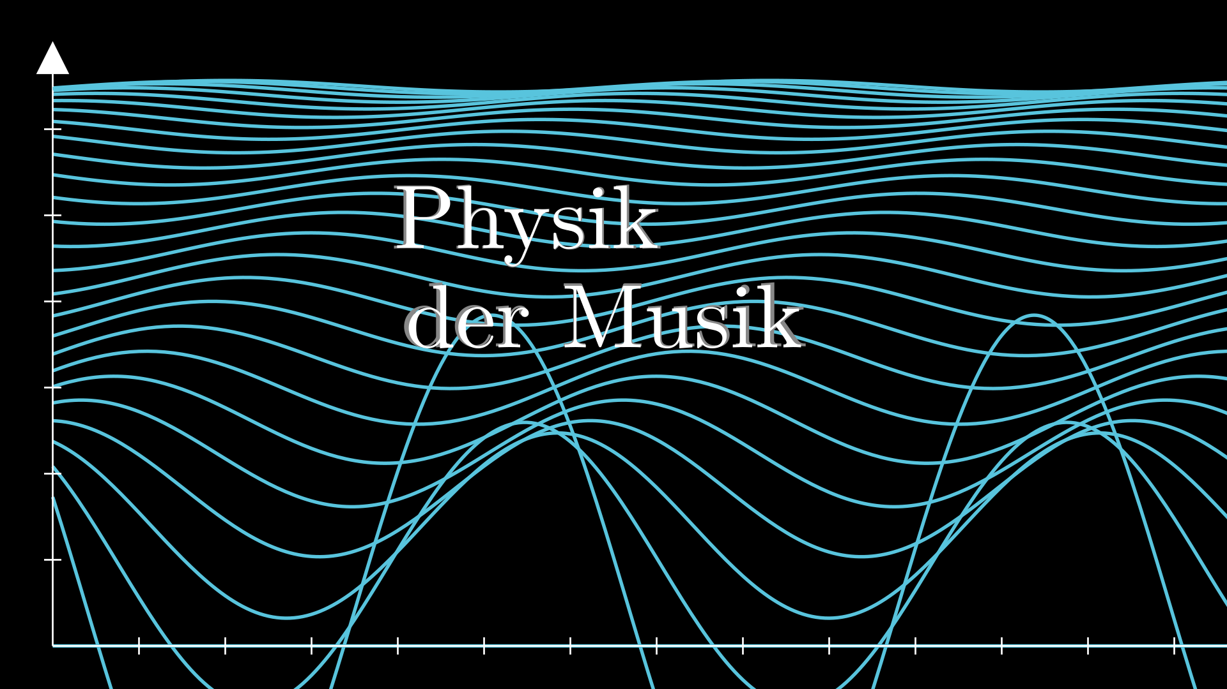

Slide 2
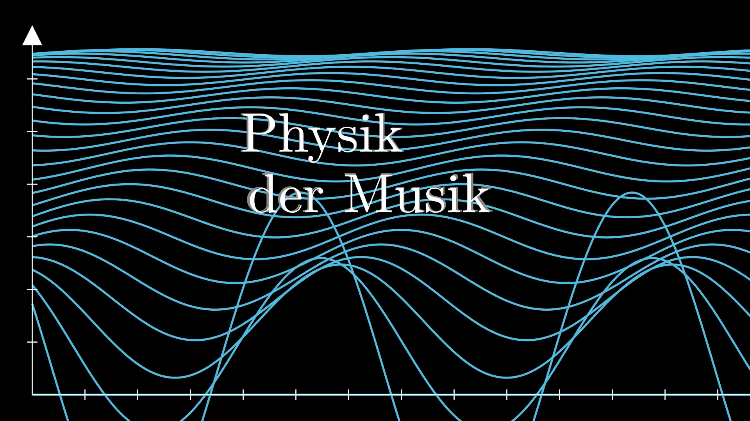

Slide 3


Slide 7
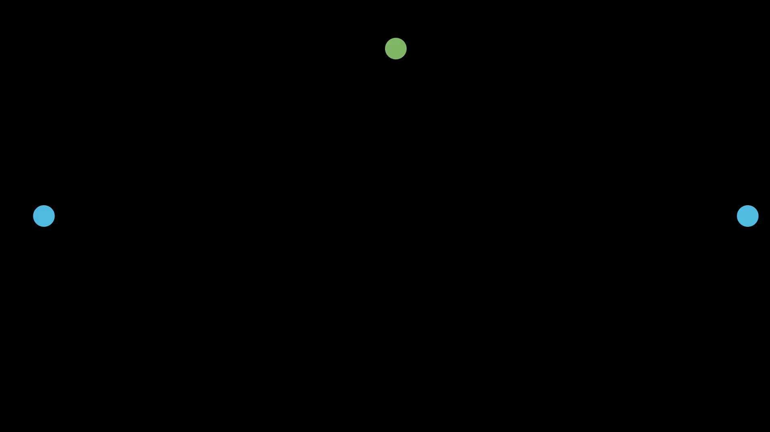

Slide 8
2. Teil unter github.com/Namitera/Musik-Physik-der-Musik-05.06.2025

